Slide 2
Espaço geográfico: orientação
e representação

Slide 3
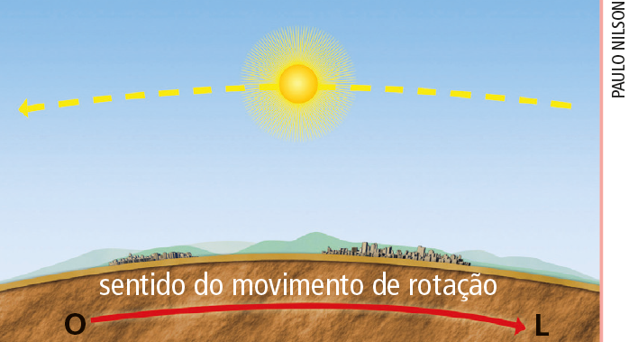
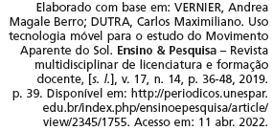
Orientação pelo Sol
A observação do movimento aparente do Sol foi uma das primeiras formas de orientação utilizada pelos seres humanos. Por causa do movimento de rotação da Terra, vemos o Sol, pela manhã, de um lado e, à tarde, do lado oposto. Com base nessa observação, o Sol passou a ser utilizado como referência para determinar as direções cardeais (oeste, leste, norte e sul).

Slide 4
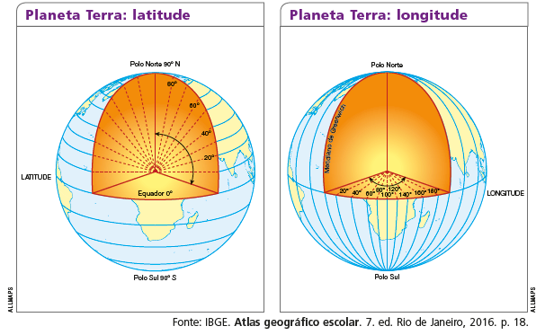
Orientação por coordenadas geográficas
Paralelos e meridianos são linhas imaginárias ao redor do globo terrestre. As linhas horizontais são os paralelos, que indicam a latitude, e as verticais são os meridianos, que indicam a longitude.
A coordenada geográfica é o ponto de encontro entre um paralelo e um meridiano.

Slide 5
Instrumentos de orientação
Bússola
Trata-se de uma agulha imantada, ou seja, magnetizada para funcionar como um ímã, que aponta sempre
para o norte. Sabendo onde está a direção norte,
é possível identificar as demais direções cardeais.
GPS
Consiste em uma rede de satélites artificiais que permite localizar precisamente um objeto na superfície do planeta.
Aplicativos de localização para celulares, por exemplo, usam os dados do GPS para indicar caminhos a seguir.

Slide 6
Cartografia moderna
As fotografias aéreas são imagens de uma determinada área da superfície terrestre obtidas por meio de sensores geralmente instalados em aeronaves.
As imagens de satélite são obtidas pela técnica do sensoriamento remoto e têm a finalidade de obter informações a respeito da superfície terrestre.

Slide 7
Fusos horários
Uma convenção internacional realizada em 1884 estabeleceu um sistema mundial de determinação e contagem da hora.
Por essa convenção, o Meridiano de Greenwich, na Inglaterra, tornou-se a referência mundial para a determinação das horas e das medidas de longitude.
O sistema mundial de fusos horários divide o planeta Terra em 24 faixas,
e cada uma delas corresponde a uma hora.
O planeta Terra tem forma esférica, apresentando, portanto,
360° de circunferência.
Em seu movimento de rotação, a Terra leva aproximadamente 24 horas
para girar em torno de seu eixo, percorrendo assim os 360°.

Slide 8
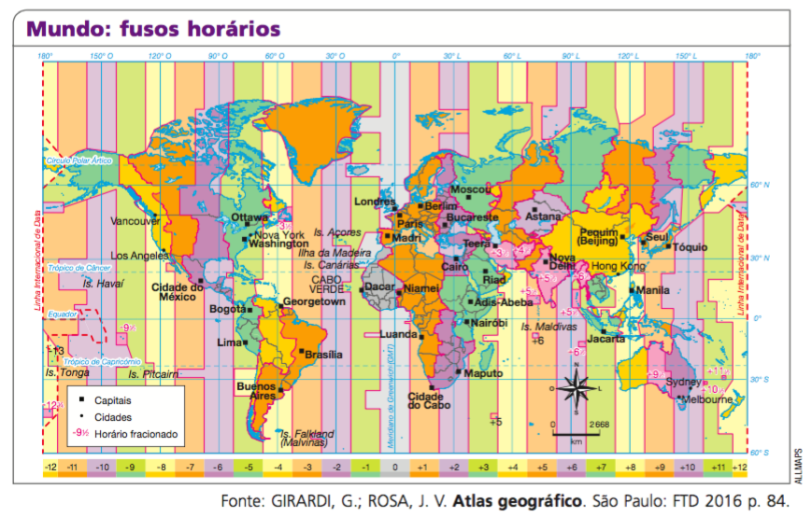
Fusos horários

Slide 9
Fusos horários no Brasil
O Brasil apresenta quatro fusos horários.
O fuso horário de Brasília, a capital federal do Brasil, determina a hora oficial do país.
Os fusos horários brasileiros apresentam horas atrasadas em relação a Greenwich, pois o Brasil está totalmente situado
a oeste desse meridiano.

Slide 10
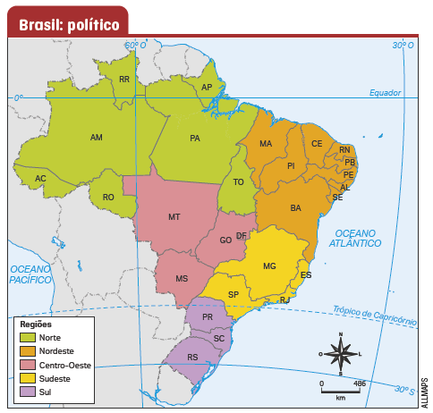
Cartografia: tipos de representação
Mapa
Os mapas são representações da superfície terrestre em escalas pequenas, ou seja, a área representada é bastante reduzida e, por isso, não apresentam muitos detalhes.
O planisfério e os mapas de países, estados e regiões do planeta são exemplos de representações cartográficas em escala pequena.

Slide 11
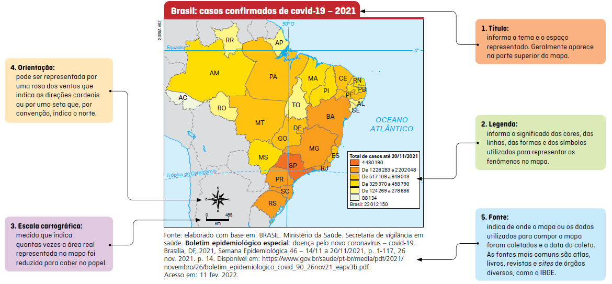
Cartografia: tipos de representação
Para ler e interpretar um mapa é preciso analisar todos os elementos que o compõem: o título, a legenda, a escala, a orientação e a fonte.

Slide 12
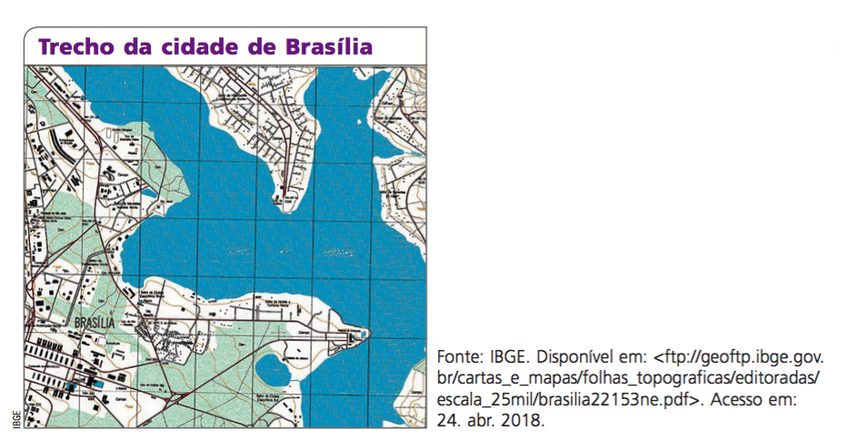
Cartografia: tipos de representação
Carta
As cartas representam áreas com maior precisão e detalhamento que os mapas.

Slide 13
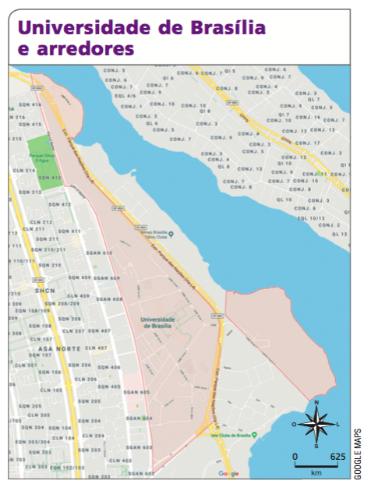
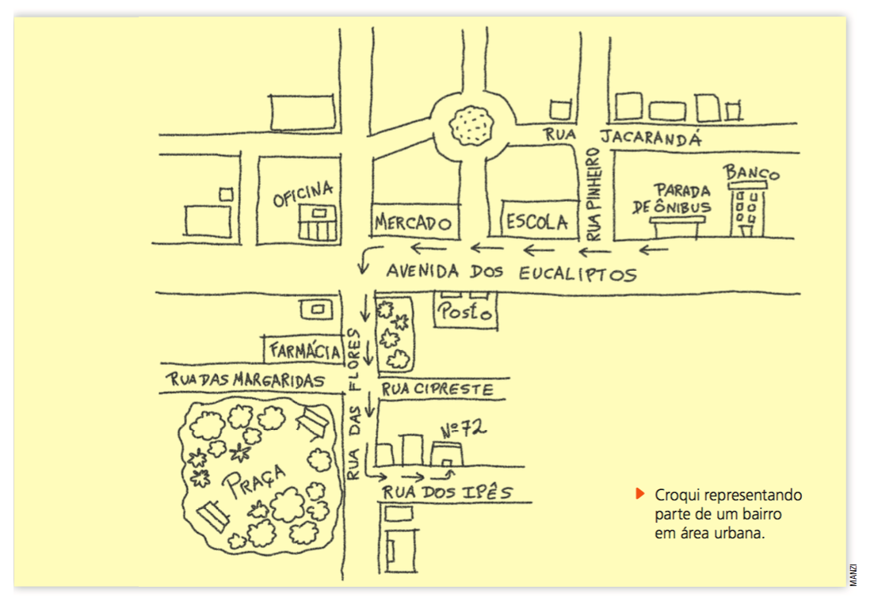
Cartografia: tipos de representação
Planta
Em geral, as plantas representam áreas menores que o mapa e a carta, como bairros, quarteirões e diversos tipos de construções.
Croqui
Os croquis são desenhos simples, que muitas vezes mais parecem um rascunho
e que são feitos à mão,
sem muita preocupação
com a precisão na representação ou escala.

Slide 14
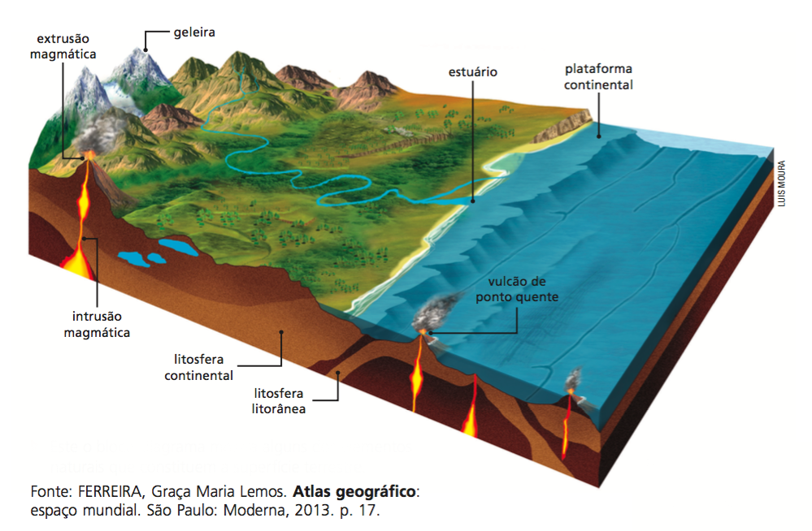
Cartografia: tipos de representação
Maquete
A maquete é uma representação tridimensional – que apresenta comprimento, altura e largura – em escala reduzida ou ampliada, que nos permite visualizar ao mesmo tempo vários aspectos do que está
sendo representado.
Bloco-diagrama
O bloco-diagrama é uma representação plana de uma parte da superfície terrestre ou de fenômeno natural; com a utilização de alguns recursos técnicos e de cores que “enganam” nosso cérebro, temos a sensação
de que a imagem é tridimensional.

